Slide 1

Vzdělávací portál eKabinet.cz a digitální obsah pro střední školy
Ing. Richard Valenta
17.9.2014

Slide 2

Společnost EDULOGY
Tvorba digitálního vzdělávacího obsahu a technologií
pro školy
Učitelé a žáci mateřských, základních a středních školy
Provozovatel vzdělávacích portálů eKabinet.cz a eÚlohy.cz
Spolupráce s učiteli a VŠ zaměřená na tvorbu obsahu
Realizace projektů pro školy
Dlouhodobá spolupráce s tuzemskými a mezinárodními partnery

Slide 3
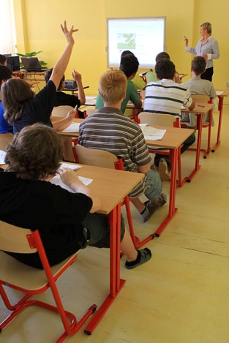
Realizace aktivit pro školy 2014/2015
Podpora aktivních ředitelů a učitelů
Projekty zaměřené na tvorbu a ověřování digitálního vzdělávacího obsahu
Bezplatná školení
Soutěže pro učitele a žáky
Testovací přístup na portál eKabinet.cz

Slide 4
Vzdělávací portál eKabinet.cz
Digitální vzdělávací obsah pro učitele
Více než 40 000 digitálních materiálů
Biologie, chemie, matematika, fyzika, anglický jazyk, předškolní vzdělávání
Rychlé vyhledávání materiálů
Nástroj na tvorbu příprav pro učitele a zadání pro žáky

Slide 5
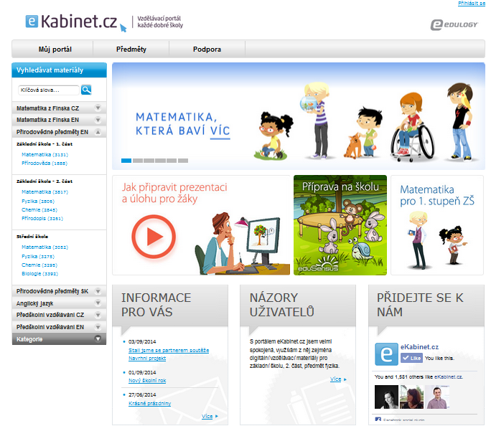

Slide 6
Přírodovědné předměty pro ZŠ a SŠ
Více než 30 000 digitálních vzdělávacích materiálů
Interaktivní cvičení, animace, videa, simulace,
3D modely, fotografie, obrázky, doplňkové materiály
Vhodné pro interaktivní tabule, dataprojektory, počítače a tablety
Podpora mezipředmětových vztahů
Užitečné pomůcky - životopisy, terminologický slovník, periodická tabulka chemických prvků, kalkulačka, a další
Reference z více než 25 zemí včetně střední Evropy

Slide 7
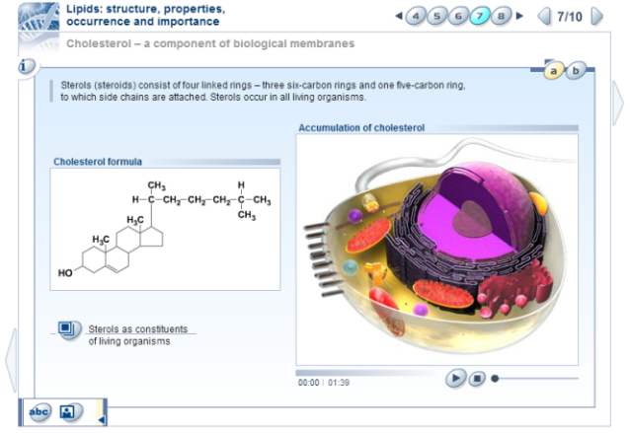
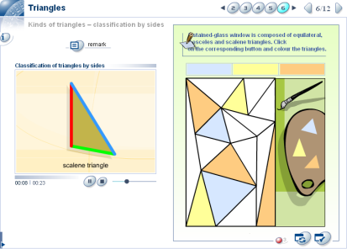
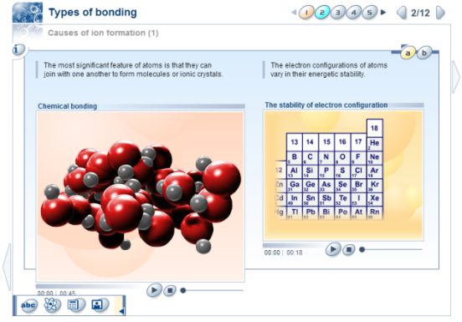
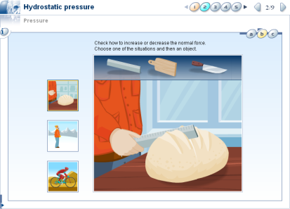

Slide 8
Anglický jazyk
Digitální obsah od začátečníků až po pokročilé - A1 až C2
Založeno na obsahu mezinárodních vydavatelství
Intenzivní výuka, audio a video, animace, odborná slovní zásoba a doplňkové materiály
Integrovaný systém analýzy řeči a procvičování výslovnosti
Vhodné pro přípravu na mezinárodní jazykové zkoušky KET, PET, FCE, CAE, CPE, BEC.
Materiály jsou namluveny rodilými mluvčími - britská angličtina

Slide 9
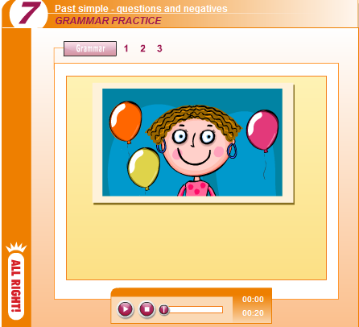
Angličtina All right!
Pro studenty ve věku od 12 do 16 let
Tři úrovně A1-B1: úplní začátečníci, mírně pokročilí, středně pokročilí
Celkem 250 multimediálních lekcí, nástroj pro kontrolu správné výslovnosti, nástroj na procvičování gramatiky
Množství interaktivních cvičení
Pravidelné kontrolní lekce
Motivační systém

Slide 10
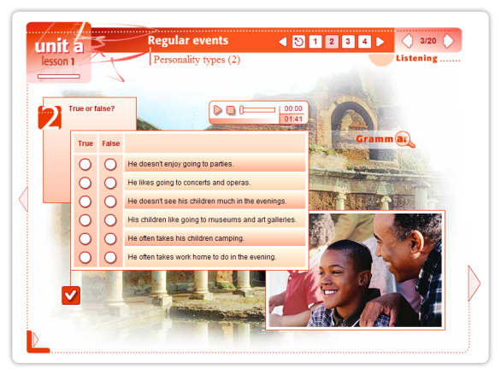
24/7 Angličtina Cambridge
Založeno na obsahu „Language in Use“ od Cambridge University Press
Více než 500 digitálních materiálů pro úrovně: začátečníci, mírně pokročilí, středně pokročilí – všeobecná angličtina
Tisíce interaktivních cvičení, audio, video nahrávky, fotografie, ilustrace, animace, simulace a jazykové hry
6 500 nových slovíček a slovník nejpoužívanějších frází
Přehledná gramatika, systém na procvičování výslovnosti
Příprava na KET, PET, FCE

Slide 11
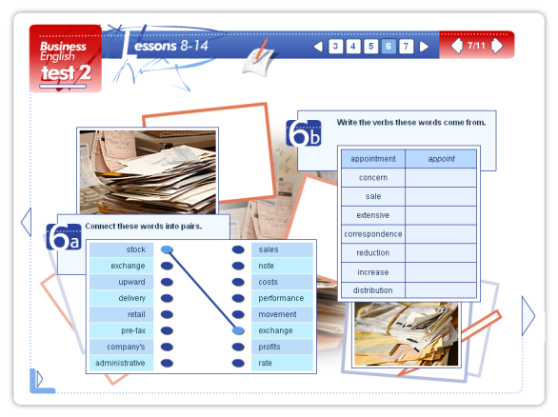
24/7 Obchodní angličtina
Na základě „Business Targets“, Heinemann, Oxford
459 digitálních vzdělávacích materiálů
35 tematických okruhů, 150 hodin výuky
Slovník obchodní angličtiny, obchodní fráze
Přehledná gramatika s příklady použití v praxi
Systém na procvičování výslovnosti
Příprava na BEC (Business English Certificate)

Slide 12
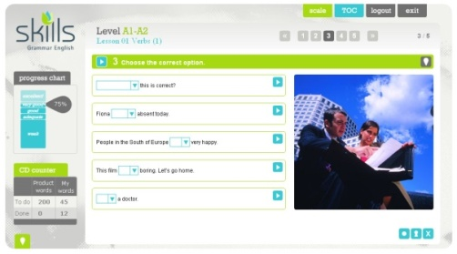
Angličtina Skills Grammar
Úroveň A1 až C2
120 gramatických jevů a 120 lekcí se slovní zásobou
600 cvičení pro opakování gramatiky
600 obrazovek s aktivitami na procvičování výslovnosti
120 videí vysvětlujících gramatiku
120 materiálů s teorií gramatiky k vytištění
120 dodatečných materiálů k procvičení
Systém rozpoznávání řeči
Příprava na mezinárodní zkoušky
KET, PET, FCE, CAE, CPE

Slide 13
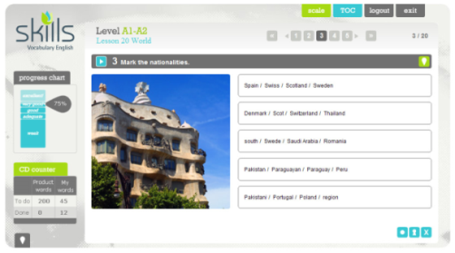
Angličtina Skills Vocabulary
Úroveň A1 až C2
Slovní zásoba po tematických celcích a v souvislostech
Témata odpovídají reálným životním situacím
Více než 7 500 procvičovaných slov
Celkem 60 tematických celků
Více než 1 000 obrazovek se stovkami aktivit
Více než 1 000 obrazovek k otestování slovní zásoby
příprava na certifikáty KET, PET, FCE, CAE a CPE

Slide 14

Praktická ukázka

Slide 15
Děkujeme vám za pozornost.
e-mail: info@edulogy.cz
tel.: +420 212 242 963

